Slide 1
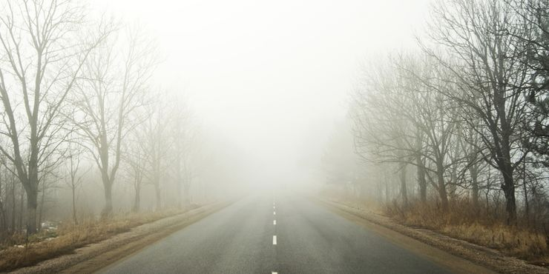
Универсальный дорожный маячок
Выполнил:
Лернер Владислав Игоревич
Руководитель:
Гафт Владимир Андреевич

Slide 2
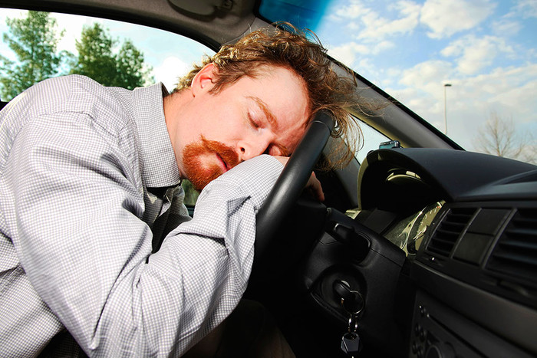
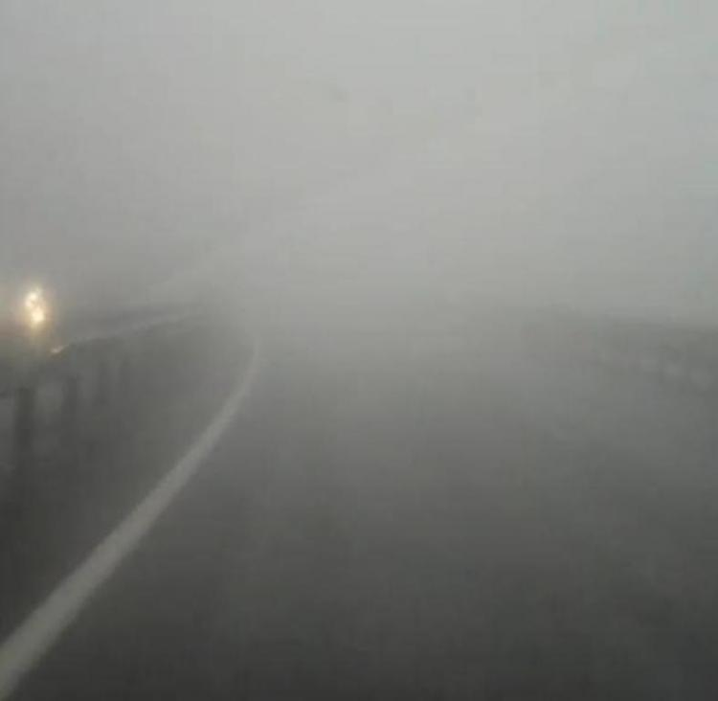
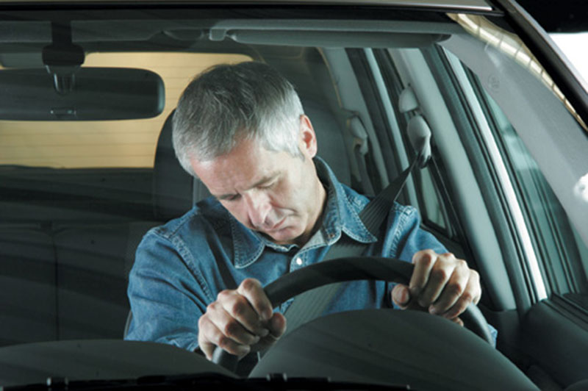
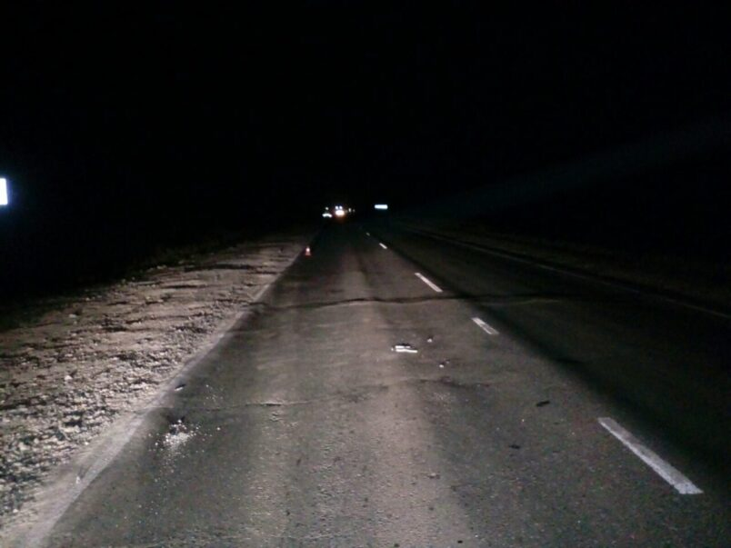
Проблема которую решает этот проект:
1) Плохая видимость на дорогах в ночное время.
2) Плохая видимость на дороге в тумане.
3) Потеря бдительности водителя из за усталости.

Slide 3
Цель:
Увеличение безопасности дорожного движения в любых условиях, включая ночное время и плохую погоду, путем создания умной городской инфраструктуры с IoT устройствами, которые улучшают видимость и поддержку психоэмоционального состояния водителей, а также снижают количество аварий и минимизируют воздействие на окружающую среду.
Задачи:
Создать модели для печати
Напечатать необходимые детали
Запрограммировать платы
Собрать прототип
Протестировать
Сделать доработку и ещё раз протестировать

Slide 4
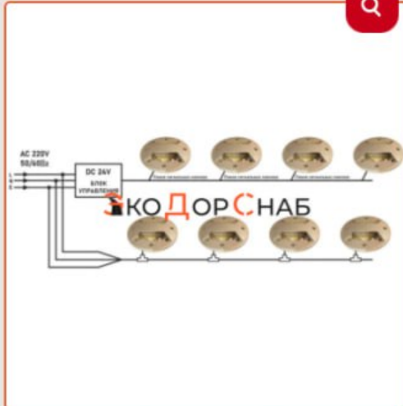
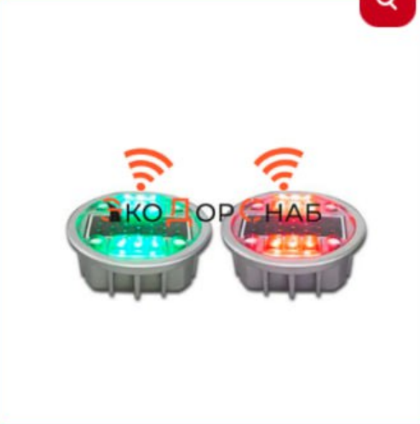

Аналоги:
Этот аналог имеет прочный корпус из поликарбоната и светодиоды с низким энергопотреблением, а его видимость составляет до 500 метров. Хотя он выигрывает в видимости, он уступает по весу и нагрузке, а также не предоставляет возможности подключения к общей сети или мониторинга дорожной ситуации.
СМА-123
КД-3-ИТР
СМП-145
Этот тип маячков может связываться со светофором и использует GPS, но работает только локально и не имеет доступа к сети. Хотя УДМ уступает по нагрузке и дальности видимости, мое решение обеспечивает мониторинг дорожной ситуации и быструю реакцию, что недоступно для СМА-123.
Маячки имеют прочный алюминиевый корпус и могут использовать блок управления, но их проводное соединение ограничивает расположение. Хотя система выигрывает в видимости и нагрузке, она уступает в весе и не предоставляет возможности контроля дорожной ситуации или доступа к глобальной сети.

Slide 5
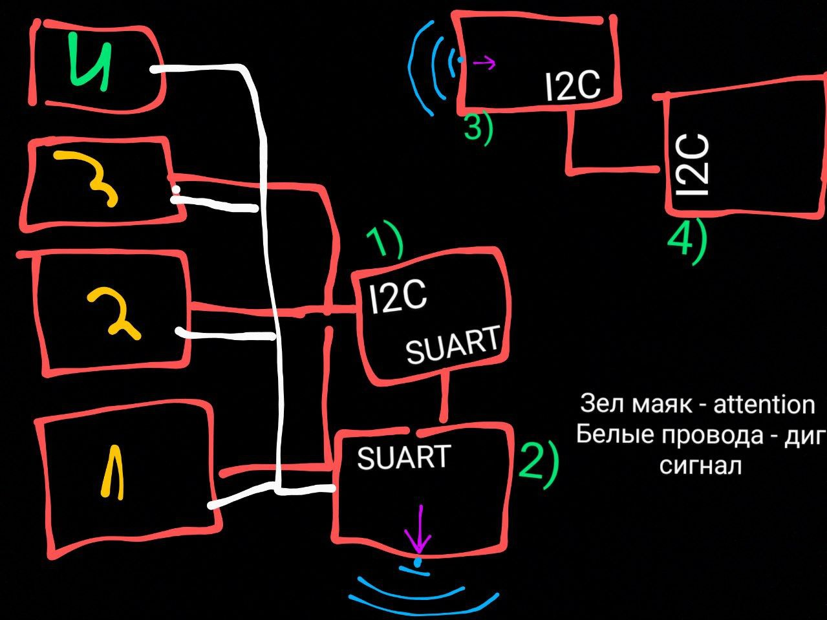
Проектирование:

Slide 6
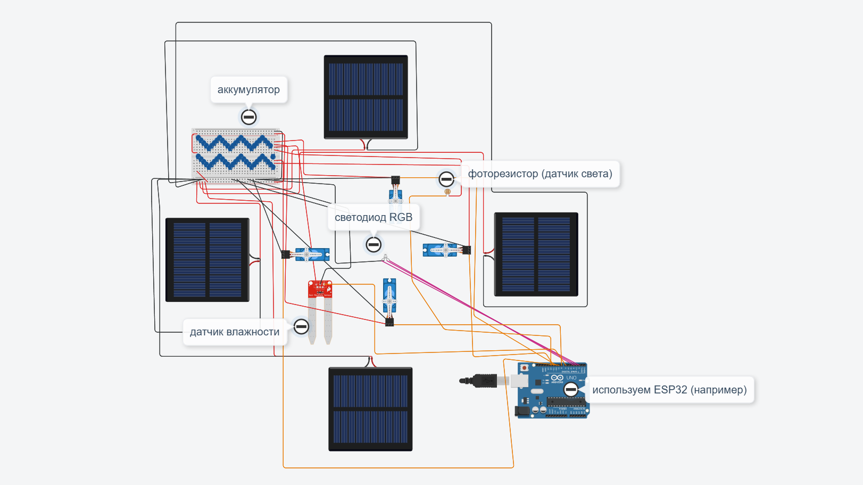
Схемотехника orig

Slide 7
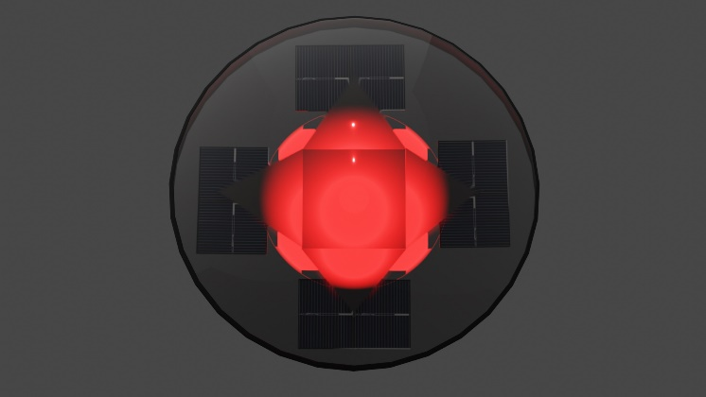
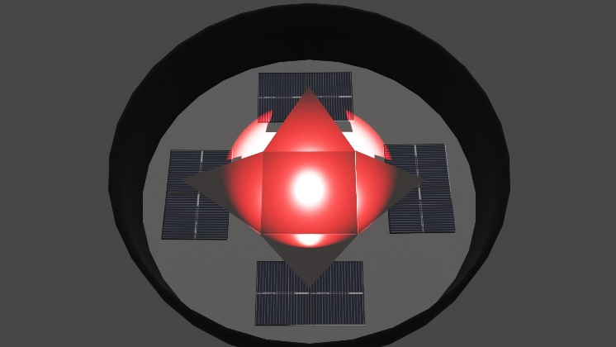
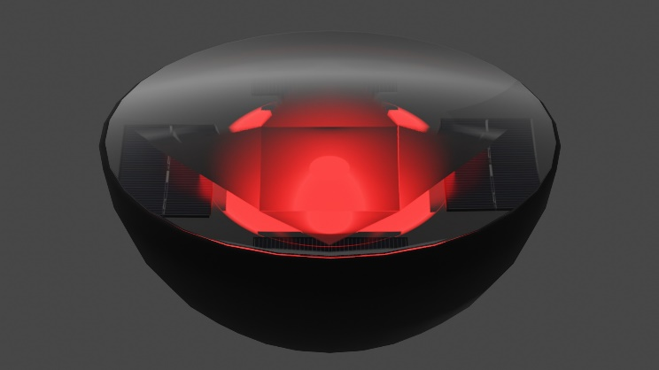
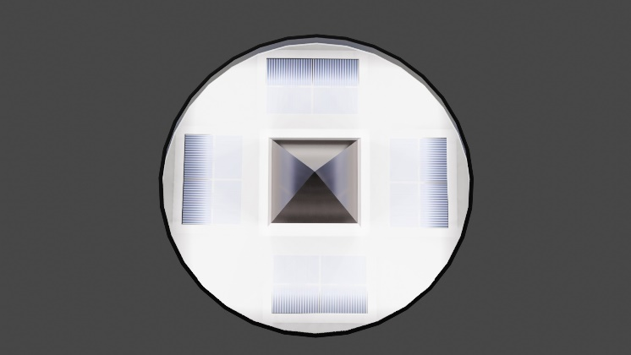
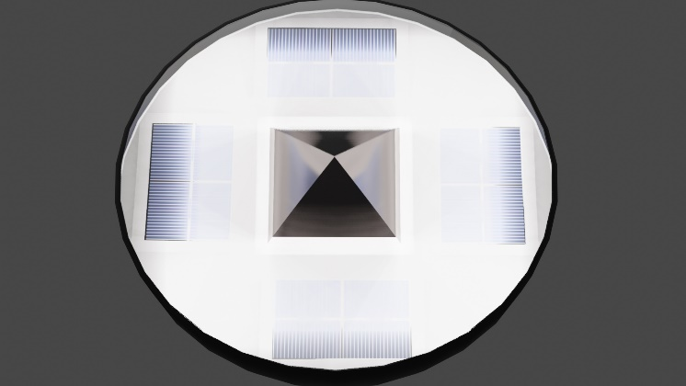
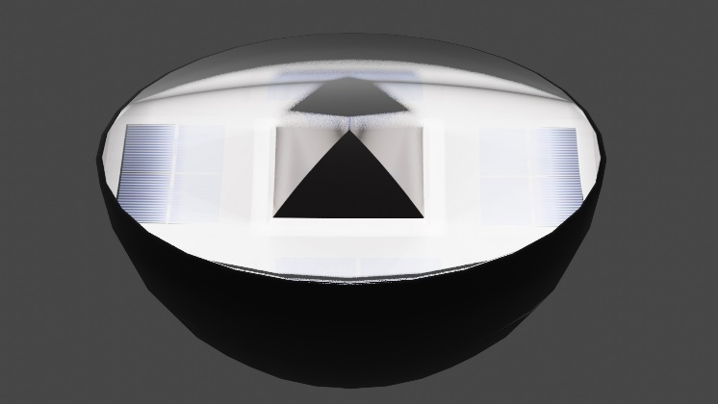
Проектирование:
При обычных условиях:
При тумане:

Slide 8
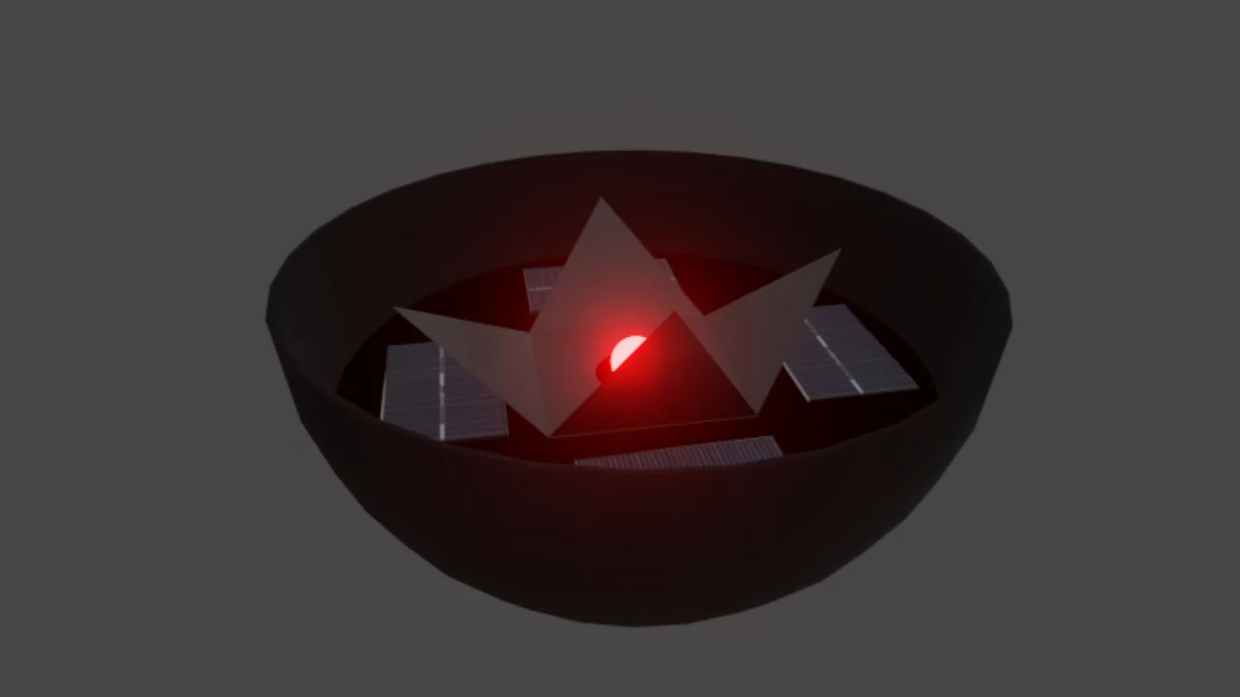
Проектирование:

Slide 9
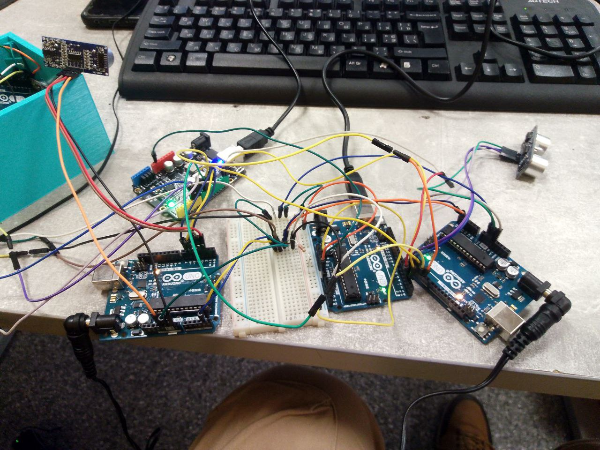
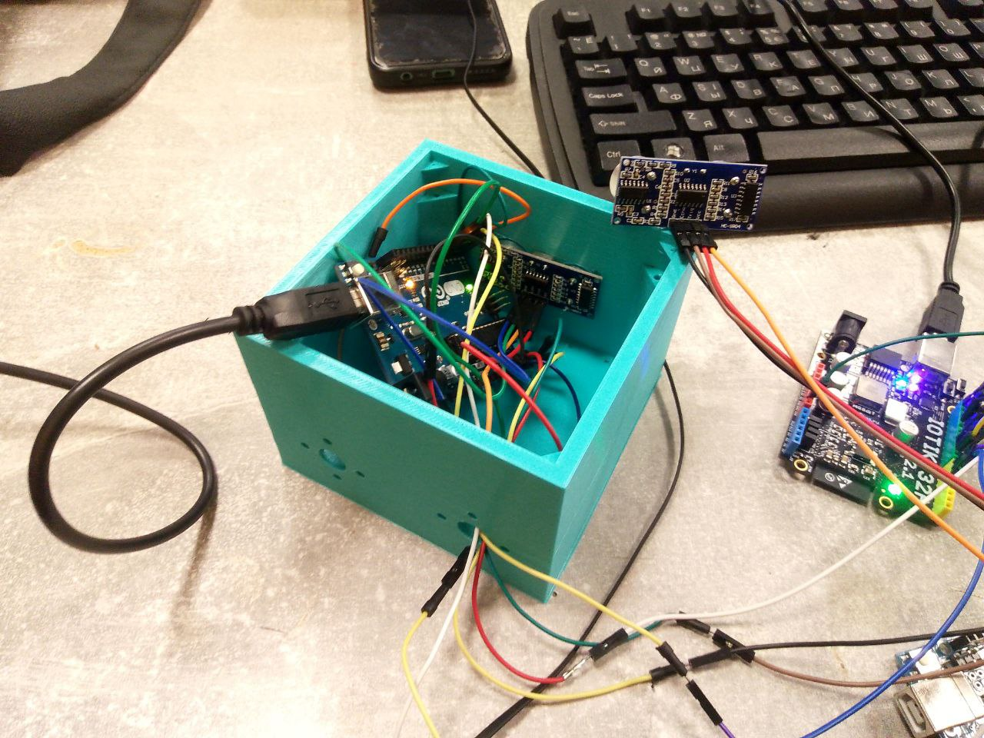
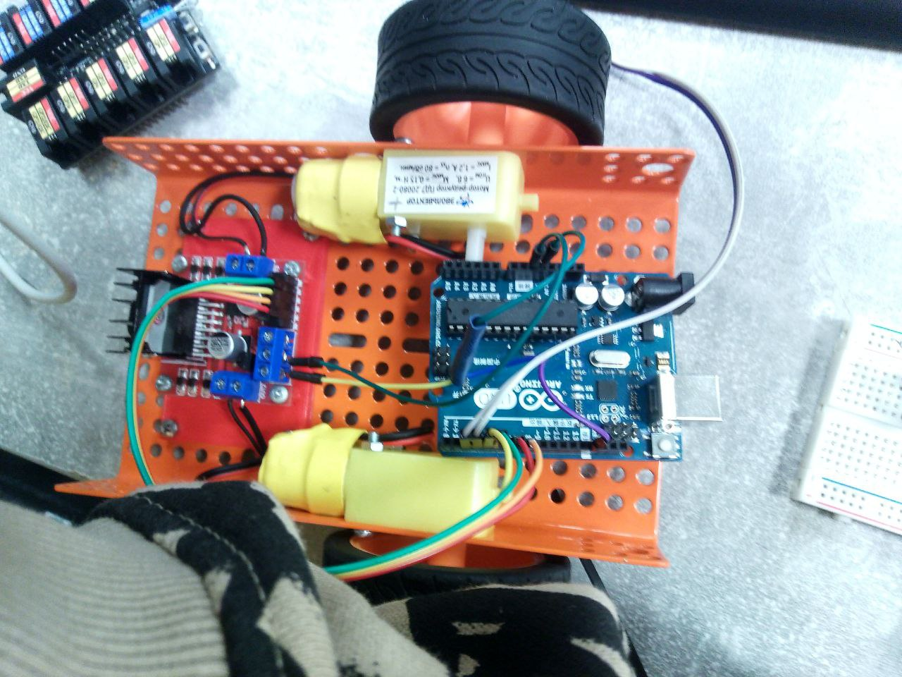
Готовый продукт:

Slide 10
ВОЗМОЖНОСТИ РАЗВИТИЯ ПОСЛЕ РЕАЛИЗАЦИИ

Slide 11
UPDv2.0 Модификации для автомобилистов
Для данной модификации преимущественно используется протокол MQTT. Возможно использование LoRaWAN. Маячок будет связан с системой умного города или с отдельно разработанной системой, к которой будут подключены транспортные средства, а так же необходимые компоненты города (светофоры, световые табло и т.п.)
Тепловая «дорожка»
В этой модификации используется протокол MQTT, а также возможно применение LoRaWAN. Маячок будет связан с системой умного города или разработанной системой для транспортных средств и городских компонентов (светофоры, световые табло и др.).
Например, если автомобиль замечает пешехода, но водитель не успевает среагировать, система может сработать раньше и предотвратить наезд. Автомобили могут обмениваться данными: при аварийной ситуации один может уведомить другой о пересечении пути, что позволяет избежать столкновения.
Главная идея — приоритет безопасности, даже если необходимо уступить. Это можно реализовать через протоколы обмена данными между транспортными средствами и маяки, которые сигнализируют о выходе за границы дорожной разметки.
Например, представим ситуацию, когда автомобиль видит пешехода, и водитель не успевает отреагировать. Однако, если система автомобиля сработает на мгновение раньше, чем водитель, это позволит избежать наезда на пешехода. Также возможно, что для предотвращения аварий автомобили смогут обмениваться информацией друг с другом. В случае приближающейся аварийной ситуации один автомобиль может сообщить другому: "Я сейчас пересекаю твой путь". Если второй автомобиль не движется, даже если первый уверен в своей правоте и соблюдает правила, он может решить не двигаться, чтобы избежать аварии.
Основная идея заключается в том, что безопасность должна быть приоритетом, даже если иногда необходимо уступить, пусть даже ты прав. Это может быть реализовано через специальный протокол обмена данными и сеть транспортных средств, позволяющую автомобилям общаться между собой, чтобы предотвращать возникновение аварийных ситуаций. Также можно использовать маяки, которые будут оповещать водителей о том, если автомобиль покидает границы дорожной разметки.

Slide 12
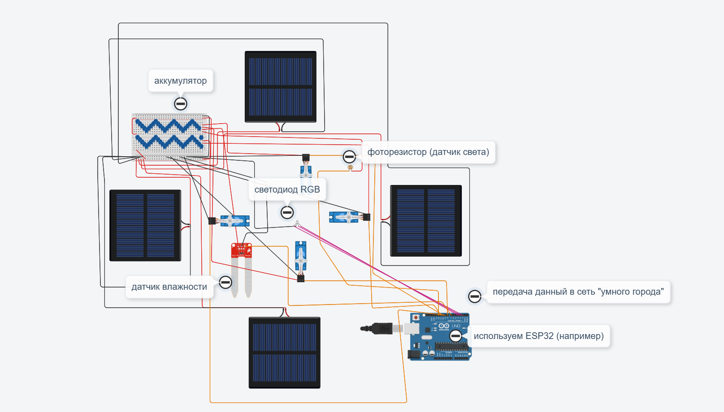
Схемотехника v2.0

Slide 13
UPDv3.0 Модификации для пешеходов
Тепловая «дорожка»
Создаётся некий «коридор» на пешеходном переходе из УДМ, каждый маячок оснащён модулем нагрева, который нагревает крышку маячка (на крышке установлены «шипы» для улучшения сцепления обуви с поверхностью). Маячки в автоматическом режиме поддерживают температуру, а так же при контакте с крышкой включают освещение, дабы пешеход точно знал, куда ему идти. Эта функция особенно удобна в регионах, где проблема гололёда, особенно на дорогах, актуальна (например, Москва).

Slide 14
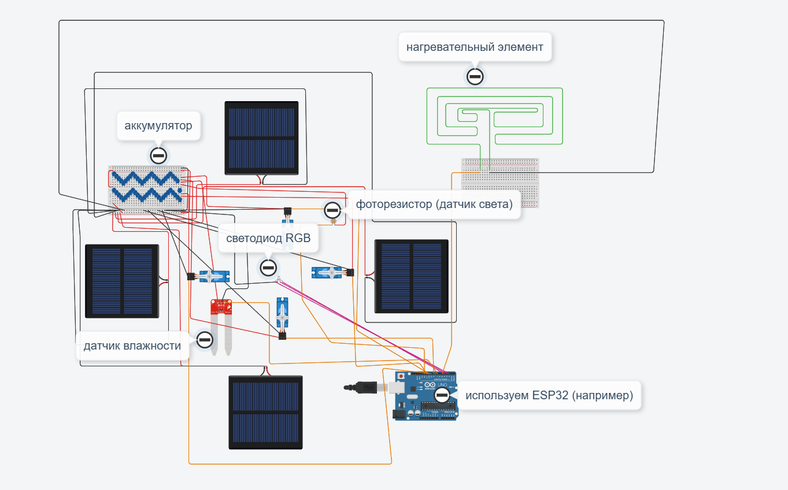
Схемотехника v3.0

Slide 15

Разрешите поблагодарить Вас за внимание

